Slide 1
Richtlijn invaginaties op kinderleeftijd
Notes:
Deze dia’s zijn opgesteld in oktober 2017 met de meest recente informatie over de richtlijn invaginaties op kinderleeftijd.
Over deze presentatie:
Deze presentatie is opgesteld om u te helpen aandacht te vragen voor de richtlijn invaginatie op kinderleeftijd. Deze richtlijn is geschreven voor alle zorgverleners betrokken bij de zorg voor patienten met een invaginatie, waaronder: Medisch Specialisten en huisartsen.
De richtlijn is beschikbaar op de richtlijnendatabase via de volgende link: xxxx
In de richtlijnendatabase kunt u een uitdraai maken van alle aanbevelingen in de richtlijn. Wellicht wilt u een kopie van de aanbevelingen printen voor gebruik tijdens uw presentatie, of de richtlijn op de richtlijnendatabase bezoeken tijdens uw presentatie (zie link). U kunt uw eigen logo aan de presentatie toevoegen. Voel u vrij om de presentatie aan te passen of uit te breiden.

Slide 2
Over de richtlijn
Achtergrond
Afbakening
Prioriteiten voor implementatie en nieuwe aanbevelingen/gewijzigde aanbevelingen
Discussie
Tools bij de richtlijn

Slide 3
Richtlijn Invaginaties op kinderleeftijd
Over de richtlijn
INITIATIEF
Nederlandse Vereniging voor Radiologie
IN SAMENWERKING MET
Nederlandse Vereniging voor Heelkunde
Nederlandse Vereniging voor Kindergeneeskunde
Nederlandse Vereniging van Spoedeisende Hulp Artsen
MET ONDERSTEUNING VAN
Kennisinstituut van Medisch Specialisten

Slide 4
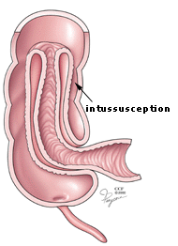
Achtergrond
Bij een invaginatie schuift een deel van de darm in het daaropvolgende deel van de darm, waardoor er een darmafsluiting ontstaat.
Invaginaties kunnen indien onbehandeld leiden tot het overlijden van de patiënt.
De hoogste incidentie bij kinderen tussen de drie maanden tot en met drie jaar, met daling in de opvolgende leeftijdsgroepen
Is vaak idiopathisch tot leeftijd van 4 jaar.
Incidentie van 7,1 casus per 10.000 kinderen onder de leeftijd van vijf jaar (Fischer, 2004). Voor Nederland zou dit uitkomen op 648 gevallen op jaarbasis
Ontbreken van een richtlijn zorgt voor onduidelijkheid over wijze van diagnostiek en behandeling.
Notes:
Notities voor presentator:
Belangrijke punten om te benoemen:
NOTES FOR PRESENTERS:
Key points to raise:
Hypertension is a major risk factor for ischaemic and haemorrhagic stroke, myocardial infarction, heart failure, chronic kidney disease, cognitive decline and premature death.
Untreated hypertension is usually associated with a progressive rise in blood pressure. The vascular and renal damage that this may cause can culminate in a treatment-resistant state.
Blood pressure is normally distributed in the population and there is no natural cut-off point above which 'hypertension' definitively exists and below which it does not.
The risk associated with increasing blood pressure is continuous, with each 2 mmHg rise in systolic blood pressure associated with a 7% increased risk of mortality from ischaemic heart disease and a 10% increased risk of mortality from stroke.
Routine periodic screening for high blood pressure is now commonplace in the UK as part of National Service Frameworks for cardiovascular disease prevention. Consequently, the diagnosis, treatment and follow-up of people with hypertension is one of the most common interventions in primary care, accounting for approximately 12% of Primary Care consultation episodes and approximately £1billion in drug costs in 2006.

Slide 5
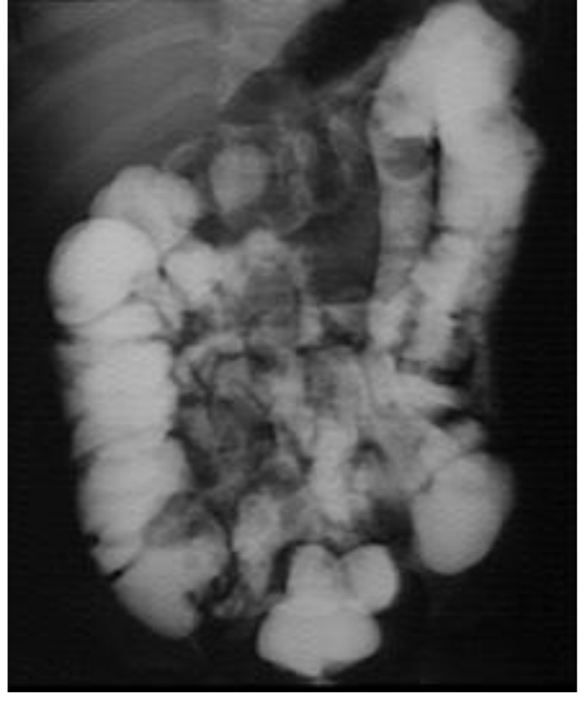
Achtergrond (2)
Definities
Daar waar in de richtlijn gesproken wordt over een invaginatie betreft het een ileocolische (waaronder verstaan wordt een ileocolische dan wel een ileoileocolische) invaginatie
Geslaagde repositie: Een repositie dient als geslaagd te worden beschouwd als er tijdens de radiologische procedure overloop van contrast naar het terminale ileum wordt waargenomen.

Slide 6
Afbakening
Over wie gaat deze richtlijn?
Kinderen met ileocolische dan wel ileoileocolisch invaginatie
Voor wie is deze richtlijn bedoeld?
Alle leden van de beroepsgroepen die betrokken zijn bij de zorg voor kinderen met een invaginatie.
Welke andere gerelateerde richtlijnen en documenten zijn er?
NVA richtlijn: het perioperatieve proces
NVA/NVK richtlijn: PSA bij kinderen op locaties buiten de OK
NVA verenigingsstandpunt: electieve ingrepen in kleine locaties
NVK richtlijn: pijnmeting en behandeling bij kinderen
NHG-standaard: buikpijn bij kinderen
NVVH normenrapport
Notes:
Notities voor presentator
Groepen die binnen de afbakening vallen:
Kinderen met ileocolische dan wel ileoileocolisch of een colocolische invaginatie
ileocolische dan wel een ileoileocolische)
Groepen die buiten de afbakening vallen:
Kinderen met een ileoileale invaginatie, volwassen patiënten met een invaginatie

Slide 7
Prioriteiten voor implementatie

Slide 8
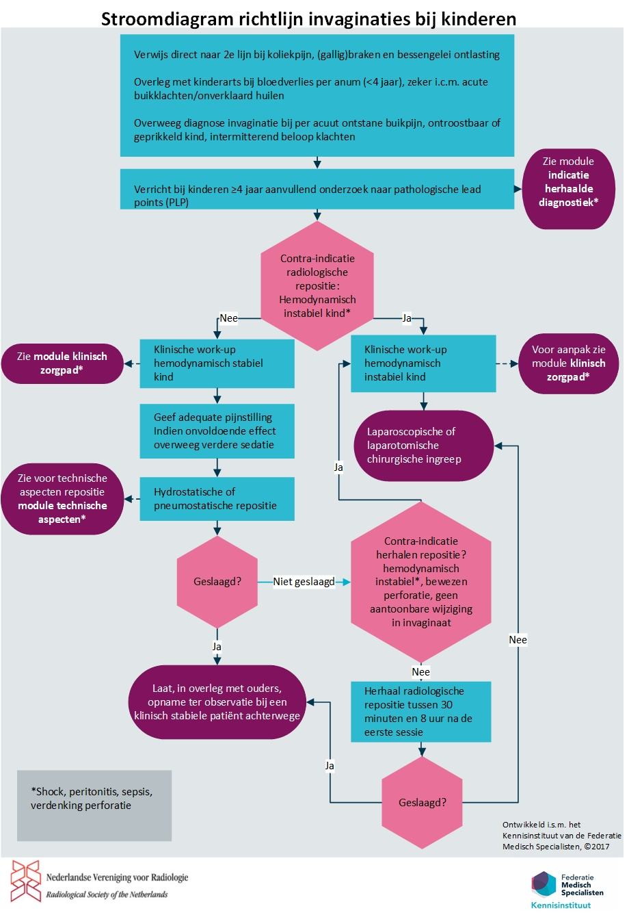
Notes:
Dit stroomschema geeft het traject weer welke een patient met een invaginatie kan doorlopen.
De stappen zijn gebaseerd op de verschillende aanbevelingen die geformuleerd zijn obv de uitgangsvragen. Zo nodig wordt verwezen naar de betreffende modules van de richtlijn.

Slide 9
Verwijscriteria vanuit eerste lijn
Verwijs direct bij klassieke trias van symptomen: koliekpijn, (gallig) braken en ‘bessengelei’ (red currant jelly) ontlasting.
Overleg met kinderarts indien: bloedverlies per anum <4 jaar, zeker in combinatie met per acuut ontstane buikklachten/ onverklaard huilen.
Overweeg diagnose invaginatie bij:
per acuut ontstane buikpijn/ koliekpijn bij kinderen; en/of
een ontroostbaar of geprikkeld kind, zonder duidelijke uitlokkende factor (infectie, obstipatie) bij voorheen geen klachten; en/of
een intermitterend beloop (aan/uit-fenomeen) van de klachten, zeker indien dit samengaat met braken en/of een zwelling in de rechteronderbuik.
Notes:
Notities voor presentator:
Aanbevelingen module verwijscriteria vanuit de eerste lijn volledig: getoond op de slide
Additionele informatie:
De klassieke presentatie van een invaginatie op de kinderleeftijd betreft een trias van koliekpijn, braken en ‘bessengelei’ (red currant jelly) ontlasting, zoals dit ook in de medische opleiding wordt aangeleerd (Cera, 2008). Deze presentatie is er echter maar in een minderheid (<15 tot 30%) van de gevallen (Cera, 2008; West, 1987; Chung, 1994). Omdat deze karakteristieke symptomen kunnen ontbreken en er ook alleen aspecifieke (alarm)symptomen aanwezig kunnen zijn, kan de diagnose worden gemist of vertraagd.
Zoals ook beschreven in de inleiding is echografie het diagnostische middel van eerste keuze. Echografie van het abdomen is zeer accuraat in de diagnose van invaginatie met een gerapporteerde sensitiviteit van 98-100% en een specificiteit van 88-100% (Pracros, 1987; Verschelden, 1992; Woo, 1992; Shanbhogue, 1994; Riebel, 1993; Lim, 1994; del-Pozo, 1996; Wang, 1988). Echografie zal worden verricht al dan niet ten tijde van klachten. Ook bij afwezigheid van symptomen kan een invaginatie nog aanwezig zijn. Letterlijk overgenomen uit de inleiding. Lijkt mij wel goed om dit hier nog een keer te herhalen.

Slide 10
Indicatie herhaalde/aanvullende diagnostiek
Bij kinderen in de leeftijd tot vier jaar komt een invaginatie idiopathisch voor.
Verricht bij kinderen ≥4 jaar met een invaginatie aanvullend onderzoek naar een pathologisch lead point (PLP):
Meckel’s divertikel
Poliep
Tumoren (lymfoom)
IBD
Notes:
Notities voor presentator:
Aanbeveling volledig:
aanvullende anamnese, andere bijkomende klachten:
moeheid, bloedverlies per anum, diarree, gewichtsverlies, groei, verhoogde bloedingsneiging, koorts/nachtzweten, (luchtweg) infecties;
medicatie en familieanamnese (FAP? IBD? Coeliakie? CF?).
lichamelijk onderzoek (gewicht/ lengte, hepatosplenomegalie, lymfadenopathie, huidafwijkingen, operatielitteken uit verleden, hyperpigmentatie van de lippen/ mond mucosa bij Peut-Jeghers syndroom).
herhalen echo abdomen: lymfeklieren, PLP, hepatosplenomegalie.
laboratoriumonderzoek: VBB, BSE, CRP, LDH, urinezuur, nierfunctie, leverenzymen, coeliakie.
zo nodig MRI-abdomen, met name bij afwijkingen bij lichamelijk of laboratoriumonderzoek.
indien klinisch geïndiceerd: Meckel’s scan bij verdenking Meckel’s divertikel.
indien klinisch geïndiceerd: CF-diagnostiek (DNA-onderzoek).
Additionele informatie:
Onderliggend aan een invaginatie kunnen pathologische lead points (PLP) spelen. Mogelijke PLP’s zijn:
Coeliakie;
IBD (inflammatory bowel diseases);
Meckel’s divertikel;
Tumoren (lymfoom);
Poliep (Peutz-Jeghers syndroom);
Hematomen in de darmwand bij Henoch- Schönlein of Hemofilie;
Neurofibromen;
Duplicatie cystes;
Cystic Fibrosis.
Er kunnen klinische ‘clues’ zijn die wijzen op een onderliggende aandoening als PLP, zoals de symptomen, lichamelijke kenmerken of de voorgeschiedenis. Ook kan er bij een moeilijk te reponeren invaginatie aan een onderliggend PLP worden gedacht (expert opinion).
Bij de afweging of wel of niet aanvullende diagnostiek moet worden ingezet is het van belang om kinderen niet onnodig bloot te stellen aan aanvullende diagnostiek, maar tegelijkertijd moeten er geen gevallen gemist worden van bijvoorbeeld tumoren of anatomische afwijkingen. Bij kinderen ≥4 jaar wordt de kans op het vinden van een PLP met het stijgen van de leeftijd groter. Invaginatie bij kinderen <3 maanden is zeldzaam en hierbij moet aan een congenitale afwijking, bijvoorbeeld een duplicatie cyste of Meckel’s divertikel, worden gedacht (Blakelock, 1998).

Slide 11
Contra-indicaties radiologische repositie
Met betrekking tot het verrichten van een poging tot radiologische repositie:
Alvorens een repositie wordt overwogen dient altijd overlegd te worden met de (kinder)chirurg;
Alleen indien het kind hemodynamisch stabiel is (dus geen shock, peritonitis, sepsis, verdenking perforatie);
Alleen starten indien complicaties (perforatie) lokaal behandeld kunnen worden, zo nodig overplaatsing regelen in overleg met dienstdoende kinderarts;
Laat leeftijd geen rol spelen bij overweging;
Overweeg een poging ook indien de klachten langer dan 48 uur bestaan.
Notes:
Notities voor presentator:
Aanbevelingen contra-indicaties radiologische repositie volledig:
alvorens een repositie wordt overwogen dient altijd overlegd te worden met de (kinder)chirurg;
onderneem alleen een poging tot radiologische repositie indien het kind hemodynamisch stabiel is (dus geen shock, peritonitis, sepsis, verdenking perforatie). Overleg bij twijfel aangaande de hemodynamische stabiliteit met de chirurg;
alleen starten met radiologische repositie indien complicaties (perforatie) lokaal behandeld kunnen worden, zo nodig overplaatsing regelen in overleg met dienstdoende kinderarts;
laat leeftijd geen rol spelen in de overweging wel of geen poging tot radiologische repositie te doen;
overweeg een poging tot radiologische repositie ook indien de klachten langer dan 48 uur bestaan. Is toegevoegd
Gerelateerde nieuwe aanbevelingen:
Module klinische work-up
Additionele informatie:
De resultaten van een enquête uitgezet onder Nederlandse kinderradiologen en (kinder)chirurgen komen grotendeels overeen met de aanbevelingen die in de Japanse richtlijn worden gedaan ten aanzien van contra-indicaties voor repositie. In deze richtlijn wordt geconcludeerd dat ernstig zieke patiënten met peritonitis of in shock een contra-indicatie hebben voor radiologische repositie (Ito, 2012). Deze kinderen dienen te worden gestabiliseerd en daarna chirurgisch te worden behandeld. Operatieve behandeling is ook geïndiceerd wanneer een PLP (pathologisch lead point) wordt vermoed in het geval van meerdere recidieven waarbij de operatieve ingreep electief kan worden verricht (expert opinion).

Slide 12
Klinisch zorgpad
De voorgestelde aanbevelingen gelden als leidraad en bevatten minimale eisen waaraan dient te worden voldaan. Een lokaal protocol mag op details afwijken.
Hemodynamisch
stabiel kind met
invaginatie
Notes:
Notities voor presentator:
Aanbeveling module klinisch zorgpad volledig: weergegeven

Slide 13
De voorgestelde aanbevelingen gelden als leidraad en bevatten minimale eisen waaraan dient te worden voldaan. Een lokaal protocol mag op details afwijken.
Hemodynamisch instabiel
kind met invaginatie
Notes:
Notities voor presentator:
Aanbeveling module klinisch zorgpad volledig: op dia weergegeven

Slide 14
Medicatie ten tijde van repositie
Geef kinderen met een invaginatie voorafgaand of tijdens radiologische repositie geen Glucagon, Dexamathason of Buscopan.
Geef kinderen met een invaginatie voorafgaand en tijdens radiologische repositie adequate pijnstilling. Hiervoor wordt verwezen naar de module pijnbestrijding met systemische analgetica (https://richtlijnendatabase.nl/richtlijn/pijnmeting_en_behandeling_bij_kinderen/farmacologie_acute_pijn_bij_kinderen/pijnbestrijding_met_systemische_analgetica.html)
Alleen wanneer een kind onvoldoende reageert op adequate pijnstilling kan in eerste instantie lichte sedatie worden overwogen en als dit onvoldoende blijkt een dieper niveau van sedatie dan wel algehele anesthesie uitgevoerd conform de richtlijn PSA bij kinderen.
Notes:
Pijnstilling
Er werden geen studies van voldoende kwaliteit gevonden die pijnstilling voorafgaand aan radiologische repositie bij kinderen met en invaginatie onderzochten. De werkgroep is echter van mening dat adequate pijnstilling wel van belang is
Sedatie en anesthesie
Gezien ontbreken van evidente voordelen van algehele anesthesie bij radiologische repositie en de daarmee mogelijk gepaard gaande complicaties van algehele anesthesie vindt de werkgroep het niet wenselijk om onder algehele anesthesie te reponeren .
De literatuuranalyse toont weinig hard bewijs, maar sedatie neigt ernaar wel effect te hebben op het succespercentage van de repositie. Er werden niet meer complicaties gezien en de uitkomstmaten kosten en recidiefkans werden niet beschreven. In de search werd gekeken naar de genoemde uitkomstmaten, maar de effecten van sedatie zijn breder. De uitkomstmaat comfort is lastig te definiëren en te objectiveren. Deze uitkomstmaat is ook niet teruggevonden in de literatuur. Echter het comfort voor de patiënt (en de ouders) is van groot belang en kan een reden zijn om te kiezen voor sedatie (PSA), niet voor het effect op de procedure maar wel voor het algehele comfort van de patiënt.
De gevonden studies hanteerden allen verschillende vormen van sedatie, ook was meestal niet duidelijk welke vorm van pijnstilling gegeven was. Pijnstilling en sedatie gaan soms hand in hand.
Gezien de huidige ontwikkelingen rondom de PSA bij kinderen zijn de in de studies gehanteerde begrippen van sedatie moeilijk te vergelijken met de huidige stand van zaken. De werkgroep is van mening geen uitspraak te kunnen doen over PSA. Er wordt verwezen naar de richtlijn PSA bij kinderen (hyperlink: https://richtlijnendatabase.nl/richtlijn/psa_bij_kinderen_op_locaties_buiten_de_ok/psa_op_locaties_buiten_de_ok_-_korte_beschrijving.html). De werkgroep is van mening dat het geven van goede pijnstilling de voorkeur verdient. Alleen wanneer een kind onvoldoende reageert op adequate pijnstilling kan matige sedatie worden overwogen.
Iets toevoegen over studie van NVA
Nee, zoals je aangeeft is die studie niet goed genoeg. Ze hadden moeten kiezen voor tweede repositie onder narcose versus tweede repositie zonder narcose.
Er is een goede reden om de studie te excluderen.
Daarnaast, on a personal note, de anesthesie zou dit in de praktijk met hun toch al te volle programma’s vast niet willen/niet kunnen faciliteren. Iet met de wens en de vader van de gedachte.

Slide 15
Methode van repositie
Reponeer een invaginatie hydrostatisch of pneumostatisch al naar gelang de praktijkervaring.
Notes:
Notities voor presentator:
Aanbeveling module methode repositie volledig: op dia weergegeven
Gerelateerde nieuwe aanbevelingen:
Additionele informatie:
In de review van Sadigh (2015) werden 99 observationele studies en drie RCT’s geïncludeerd. Van de 101 studies die de uitkomstmaat geslaagde repositie rapporteerden, waren er 44 studies waarbij kinderen een pneumatische en 52 studies waarbij kinderen een hydrostatische repositie ondergingen. Er waren vijf studies waarin een directe vergelijking werd gemaakt tussen pneumostatische en hydrostatische repositie.
Analyse van de vijf vergelijkende studies (Hadidi, 1999; Jenke, 2011; Kaiser, 2007; Niramis, 2010; Palder, 1991), waarin pneumostatische repositie (n=1.090) werd vergeleken met hydrostatische repositie (n=1.443) liet een hogere succesratio met pneumostatische repositie zien. Het risico op perforatie en recidief lijkt niet verschillend.
Hoewel uit de literatuur er aanwijzingen zijn dat pneumostatische repositie een hoger succespercentage lijkt te hebben is de werkgroep van mening dat, gezien de veldanalyse (afwezigheid ervaring en apparatuur) en verschillen in druk het huidige beleid niet hoeft te worden aangepast. Voorlopig zal gestreefd worden naar optimalisatie van de huidige werkwijze.

Slide 16
Herhalen radiologische repositie
Herhaal geen radiologische repositie bij klinisch instabiele patiënten, patiënten met een bewezen perforatie, en die kinderen waarbij de eerste sessie geen aantoonbare wijziging in het invaginaat heeft laten zien (zie module contra-indicaties radiologische repositie).
Herhaal een radiologische repositie in alle gevallen waarbij de patiënt klinisch stabiel genoeg is om de tijd tussen twee sessies veilig te overbruggen.
na een tweede niet geslaagde sessie is operatieve interventie geindiceerd.
Herhaal een radiologische repositie tussen 30 minuten en 8 uur na de eerste sessie.
Notes:
Notities voor presentator:
Aanbeveling module herhalen repositie volledig: op dia weergegeven
Gerelateerde nieuwe aanbevelingen:
Additionele informatie:
De werkgroep beschouwt een herhaalde repositie pas als herhaald wanneer de initiële drie pogingen in de eerste sessie niet geslaagd zijn. Tussen de eerste en de tweede sessie zal de patiënt dus op de afdeling zijn geweest of zijn overgeplaatst naar een ander ziekenhuis.
Hoewel de bewijskracht van de literatuur zeer laag is lijkt het succespercentage van een herhaalde repositie (dus een tweede sessie) tussen de 39 en 70% te liggen. Er is geen aanwijzing gevonden voor een verhoogd operatie complicatie percentage na een herhaalde repositie. Aangezien een succesvolle herhaalde repositie een operatie en hiermee ook behandeling onder narcose kan voorkomen is de werkgroep van mening dat dit in de meeste gevallen is aan te bevelen.

Slide 17
Opname indicatie na geslaagde radiologische repositie
Laat, in overleg met ouders, opname ter observatie na een geslaagde repositie bij een klinisch stabiele patiënt achterwege.
Indien geen opname volgt is het van belang dat de hoofdbehandelaar ouders/patiënt goed informeert over wanneer, hoe en bij wie zij aan de bel moeten trekken (in het geval er toch recidief klachten optreden). Dit zodat zij met een zeker gevoel het ziekenhuis verlaten.
Notes:
Notities voor presentator:
Aanbeveling module opname indicatie na geslaagde radiologische repositie volledig: op dia weergegeven
Gerelateerde nieuwe aanbevelingen:
Additionele informatie:
De studie van Gray (2014) laat zien dat er geen klinisch verschil in uitkomst bestaat tussen kinderen die opgenomen worden en niet opgenomen worden. Op basis van hun getallen, kan met 95% zekerheid gesteld worden dat het risico op een recidief binnen 24 uur (onafhankelijk van het type repositie) ligt tussen de 0,7% en 10,1%. Voor hydrostatische repositie (in Nederland meest gebruikt) ligt dit tussen de 2,2% en 6,7%. Uitgaande van deze getallen zou bij een risico van 2,2% er 45 kinderen opgenomen moeten worden om één recidief tijdens opname te vinden. Bij een risico van 6,7% gaat het om opname van 15 kinderen.
Vanuit het oogpunt van de patiënt en zijn/haar ouders ligt in de lijn der verwachting dat zij er de voorkeur aan geven om niet opgenomen te worden. De werkgroep is daarom van mening dat opname ter observatie na een geslaagde repositie, in overleg met de ouders, bij klinisch stabiele patiënten achterwege kan worden gelaten

Slide 18
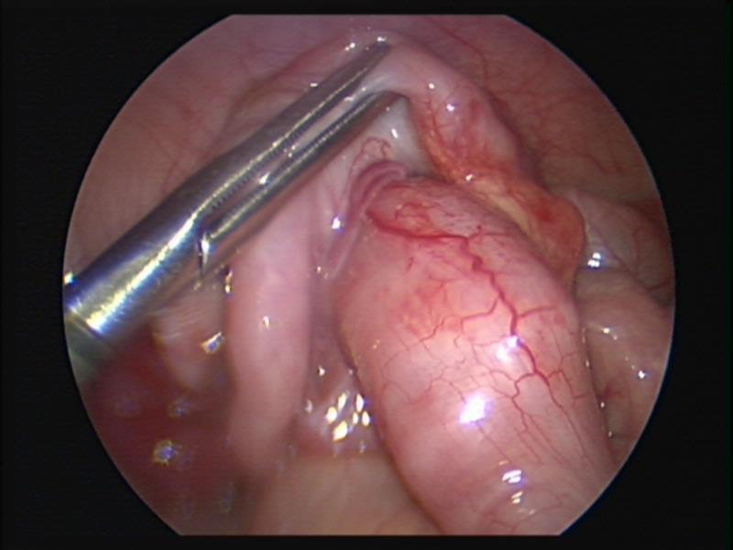
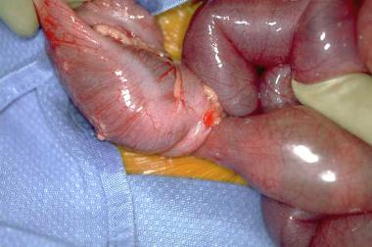
Chirurgische techniek bij onsuccesvolle repositie
Indien de chirurg zich bekwaam acht, kan gekozen worden voor een laparoscopische benadering na een niet succesvolle radiologische repositie van een ileocolische invaginatie.
Notes:
Notities voor presentator:
Aanbeveling module chirurgische techniek bij onsuccesvolle repositie
Gerelateerde nieuwe aanbevelingen:
Additionele informatie:
Er zijn geen gerandomiseerde onderzoeken die laporotomische en laporoscopische operatietechnieken met elkaar vergelijken. Ondanks het adagium dat men peroperatief niet aan het invaginaat zou moeten trekken om het te reponeren, zijn de succespercentages van de laparoscopische behandeling van een ileocolische invaginatie (waarbij men alleen maar kan trekken aan het invaginaat en het niet kan uitmelken) opvallend hoog. Uiteraard is er sprake van een selectiebias (patiënten ondergingen laparoscopie of laparotomie op basis van de beslissing van de chirurg (niet verder gespecificeerd), het is waarschijnlijk dat de groepen hierdoor niet met elkaar vergelijkbaar zijn) waardoor er geen conclusies getrokken kunnen worden over het succespercentage van de laparoscopie. De werkgroep is echter van mening dat er ruimte is voor de laparoscopische behandeling van invaginaties indien de behandelaar zich bekwaam acht in het uitvoeren van laparoscopieën. Laparoscopie wordt algemeen aanvaard als minder belastend voor een patiënt en conversie naar een laparotomie levert geen additioneel nadeel voor de patiënt op terwijl de laparoscopische behandeling indien succesvol wel voordeel voor de patiënt kan opleveren.

Slide 19
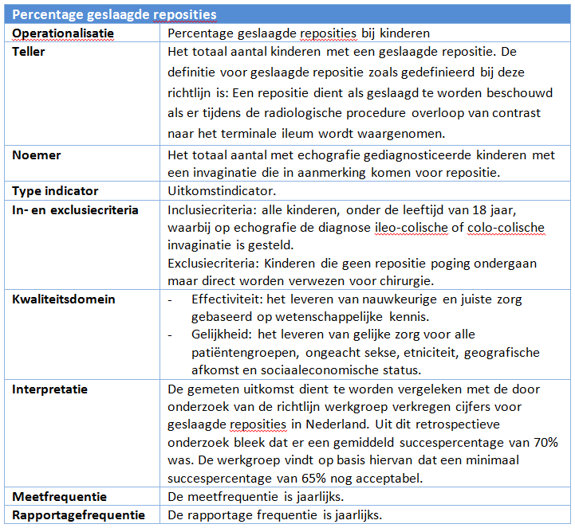
Indicator

Slide 20
Discussie
Hoe moeten onze diagnostische en behandelprotocollen en werkwijze voor kinderen met een invaginatie worden aangepast om ze te laten aansluiten bij deze richtlijn?
Welke afspraken hebben wij gemaakt over de aan- of afwezigheid van de (kinder)chirurg bij de radiologische repositie?
Wie binnen ons team heeft briefing of training/scholing nodig om te zorgen voor consistente implementatie?
Notes:
Notitie voor presentator
Deze vragen zijn suggesties die zijn ontwikkeld om de discussie bij deze presentatie te op gang te brengen – vervang deze of pas deze punten aan naar gelang uw lokale situatie
Additionele vragen
Verdere informatie

Slide 21
https://richtlijnendatabase.nl/richtlijn/invaginatie
Maak een account aan voor de richtlijnendatabase:
Uw favoriete richtlijnen en modules opslaan (klik hiervoor op het sterretje bij de richtlijn of module)
Automatisch zoeken vanuit uw discipline
Aangeven op welke specifieke onderwerpen u op de hoogte gehouden wilt worden wanneer er updates van modules zijn (klik hiervoor op het sterretje bij de richtlijn of module)
Commentaar bij de modules geven en lezen. Dit commentaar is alleen zichtbaar voor medisch specialisten met een account en wordt doorgegeven aan de verantwoordelijke wetenschappelijke verenigingen zodat er, indien nodig, snel gepaste actie kan worden ondernomen.

